Slide 1
2장. 프로세스

Slide 2
목 차
프로세스 개념
프로세스 스케쥴링
프로세스에 대한 연산
프로세스간 통신 (IPC)

Slide 3
1. 프로세스 개념
프로세스 정의
프로그램이 실행되는 상태
하나의 프로그램에서 여러 개의 프로세스 생성 가능
프로세스는 코드, 스택, 자료로 구성
프로세스는 PCB(Process Control Block)로 대표
작업의 단위로서의 프로세스
프로세스의 상태
프로세스는 실행되면서 자신의 상태(state)가 변함
5가지 상태 - 신규, 준비, 실행, 대기, 종료

Slide 4
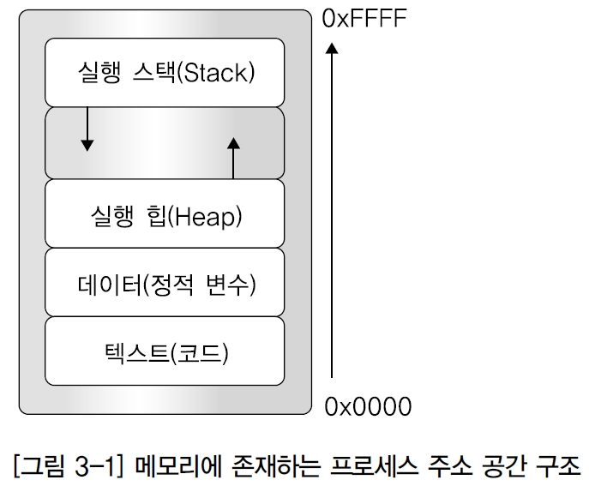




프로그램과 달리 프로세스는 메모리에 주소 공간을 갖는 능동적인 개체
텍스트(코드): 프로세스가 실행하는 코드 저장
데이터(정적 변수): 프로세스 실행 중에 할당 받는 영역, 전역 또는 정적 변수 저장.
실행 스택(Stack): 호출된 프로시저(함수)의 복귀 주소와 지역 변수 등의 일시적인 데이터를 저장하는 영역.
실행 힙(Heap): 텍스트(코드) 영역과는 별도로 유지되는 자유 영역.
메모리에 존재하는
프로세스 주소 공간 구조
Notes:
4

Slide 5
#include <stdio.h>
int sum ( int i );
void skip();
int input = 10;
main() {
printf (“ Start \n”);
skip();
printf (“ %d \n”, sum( input ) );
}
void skip( ) {
printf (“ skip function is called \n”);
}
int sum ( int i ) {
if i > 1 return i + sum( i - 1 );
else return 1;
}
Notes:
5

Slide 6
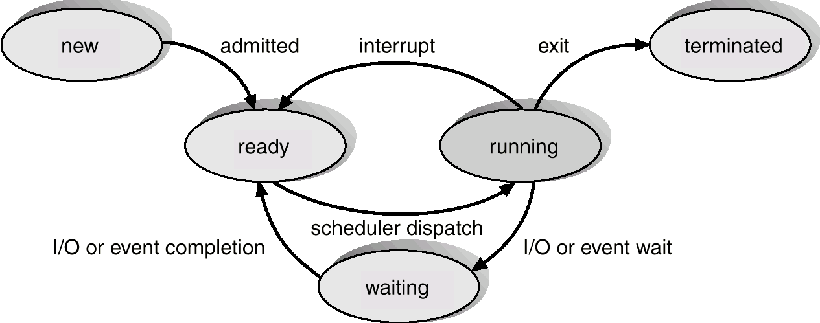

프로세스의 상태
신규 new – 프로세스가 생성 중
준비 ready – 프로세스가 설정되어 대기 중
실행 running – 프로세스가 실행하는 중
대기 waiting – 프로세스가 이벤트 발생을 대기 중
종료 terminated – 프로세스가 실행을 종료

Slide 7
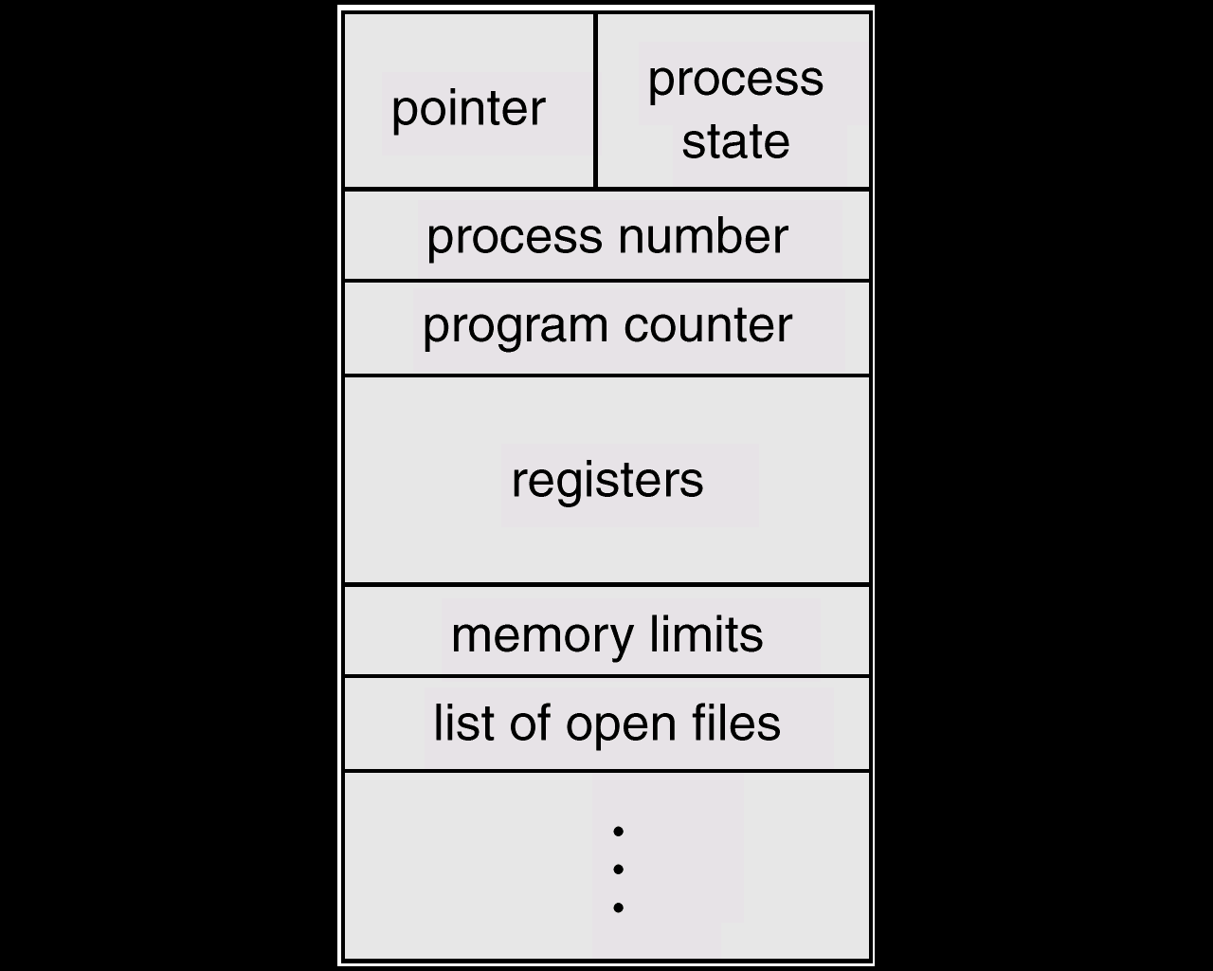





프로세스 제어 블록 (PCB)
PCB (Process Control Block)
특정 프로세스에 대한 정보를 가진 데이터 블록/레코드
프로세스의 변화하는 모든 정보에 대한 기억 장소 역할
구성
프로세스 상태(state)
프로세스 ID(number)
프로그램 카운터(program counter)
CPU 레지스터들
메모리 관리 정보
입출력 상태 정보
스케줄링 정보(우선순위)

Slide 8
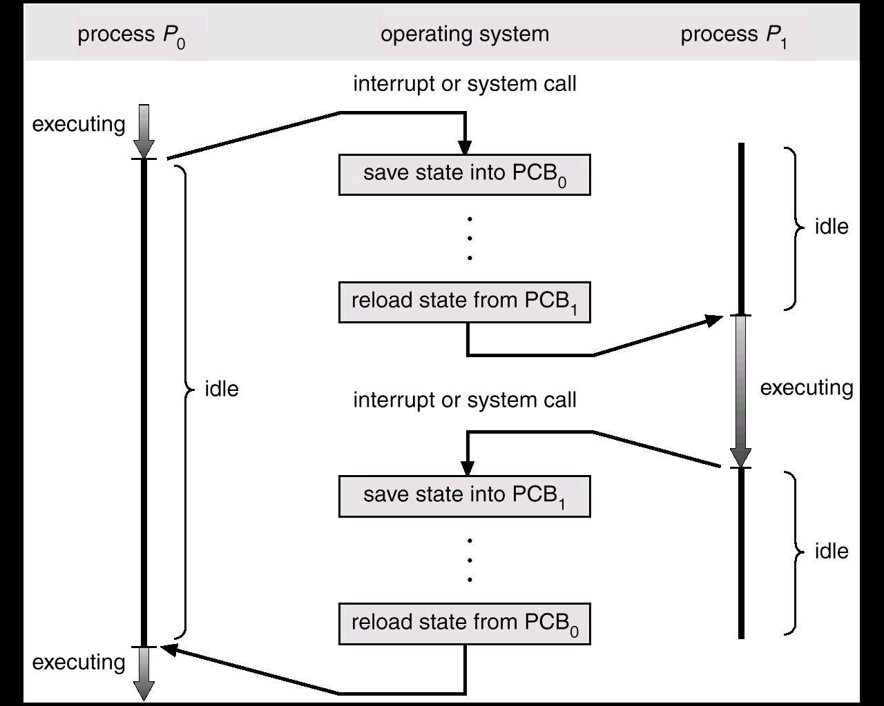

프로세스 간 CPU 스위칭

Slide 9
2. 프로세스 스케줄링
스케줄링 큐
스케줄링을 위해서 PCB들이 연결되는 큐가 필요
큐의 종류
작업 큐(job queue): 프로세스가 시스템에 들어가면 작업 큐에 입력
준비 큐(ready queue): 주기억 장치에 상주하면서 준비 상태에서 실행을 기다리는 프로세스들로 구성
장치 큐(device queue): 특정 입출력 장치를 대기하는 프로세스들의 리스트

Slide 10
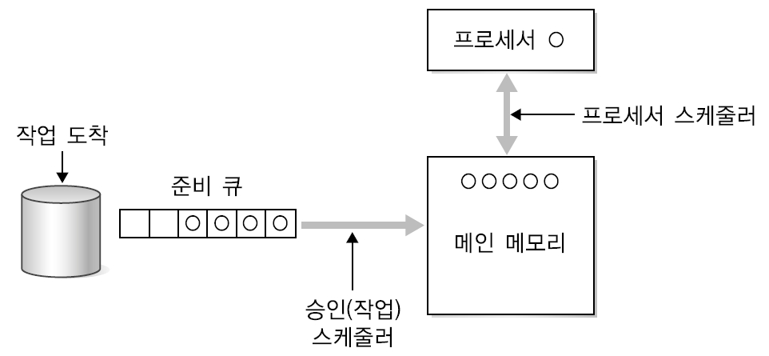

스케줄러의 종류
단기 (CPU) 스케줄러
준비 상태의 프로세스들 중에서 하나를 CPU에 할당 (milliseconds)
장기 (작업) 스케줄러
프로세스를 준비 상태로 만듬 (seconds, minutes)
다중 프로그래밍의 정도, 입출력과 계산 작업의 혼합
작업 큐
작업(장기) 스케줄러와 CPU(단기) 스케줄러

Slide 11
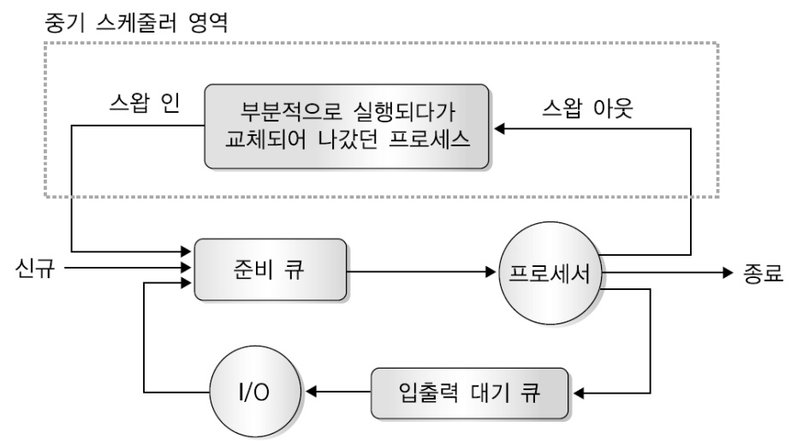

중기 스케줄러
메모리 공간을 확보하거나 또는 프로세스의 혼합을 개선하기 위해서 실행중인 프로세스를 디스크로 교체 (swap out)
교체된 프로세스를 다시 메모리로 적재 (swap in)

Slide 12
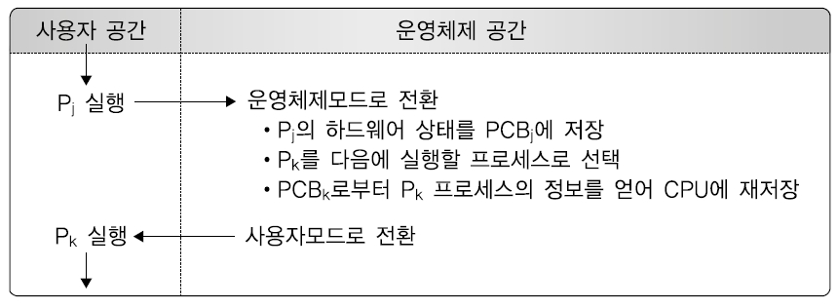


문맥 교환
문맥 교환(context switch) 정의
CPU를 다른 프로세스로 전환하기 위해 이전의 프로세스 상태를 보관하고 새로운 프로세스의 보관된 상태를 적재하는 작업
전환하는 동안 어떤 유용한 작업도 불가능
문맥 교환 시간
하드웨어 지원에 의해 크게 결정: 기억 장치의 속도, 레지스터 수, 특권명령 등
운영 체제가 복잡할수록 문맥 교환에 더 많은 작업 요구

Slide 13


3. 프로세스에 대한 연산
프로세스의 생성
한 프로세스는 실행 도중에 다른 프로세스를 생성하여 이들이 병행해서 실행 (UNIX의 fork 명령)
자원 공유
부모와 자식 프로세스가 모든 자원을 공유
자식 프로세스가 부모 프로세스 자원의 일부분을 사용
실행
부모 프로세스가 자식 프로세스와 함께 실행
부모 프로세스가 모든 자식 프로세스가 끝날 때까지 대기
주소 공간
자식은 부모 프로세스의 복사판
자식 프로세스는 별도의 프로그램을 적재

Slide 14
프로세스의 종료
프로세스는 마지막 문장의 실행을 끝내고 종료하면 운영 체제에 프로세스 삭제를 요청(exit)
프로세스는 부모 프로세스에게 자료를 돌려줄 수 있음 (wait)
프로세스의 자원은 운영 체제가 회수
부모 프로세스는 자식 프로세스 종료 가능(abort)
부모가 종료되면 자식 프로세스도 강제로 종료 가능
void main(int argc, char *argv[])
{
int pid;
pid = fork(); /* form another process */
if( pid == 0 ) { /* child process */
execlp(“/bin/ls”,”ls”,NULL);
}
else { /* parent process */
wait(NULL); /* parent will wait for the child to complete */
printf(“Child complete”); exit(0);
}
}

Slide 15
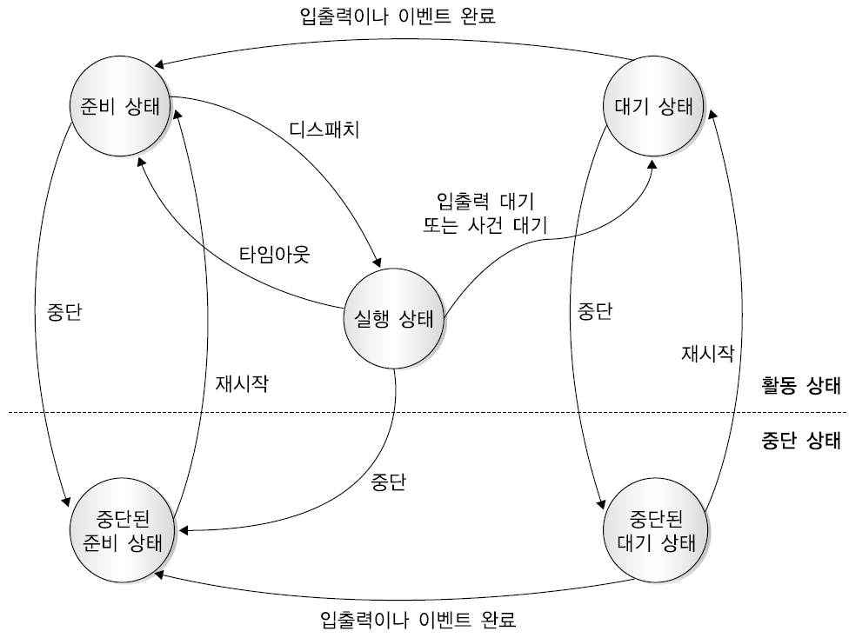
프로세스 중단(일시 정지)과 재시작
시스템에 장애가 발생하면 실행 중인 프로세스는 잠시 중단했다가, 시스템이 기능을 회복했을 때 다시 재시작
처리할 일이 너무 많아 시스템 부담이 크면 프로세스 몇 개를 중단했다가 시스템이 다시 정상 상태로 돌아왔을 때 재시작
Notes:
15

Slide 16
4. 프로세스간 통신 (IPC)
프로세스들간의 관계는 독립적이거나 또는 협동적
독립적인 경우 주어진 초기 치에 대해서 항상 같은 결과 도출
독립적인 경우 다른 프로세스의 영향을 받지 않음
협동적인 경우 다른 프로세스에게 영향을 주거나 받음
협동 프로세스가 필요한 이유
정보 공유, 연산 속도 증가, 모듈성
협동 프로세스는 프로세스간 통신과 동기화 메커니즘 필요

Slide 17
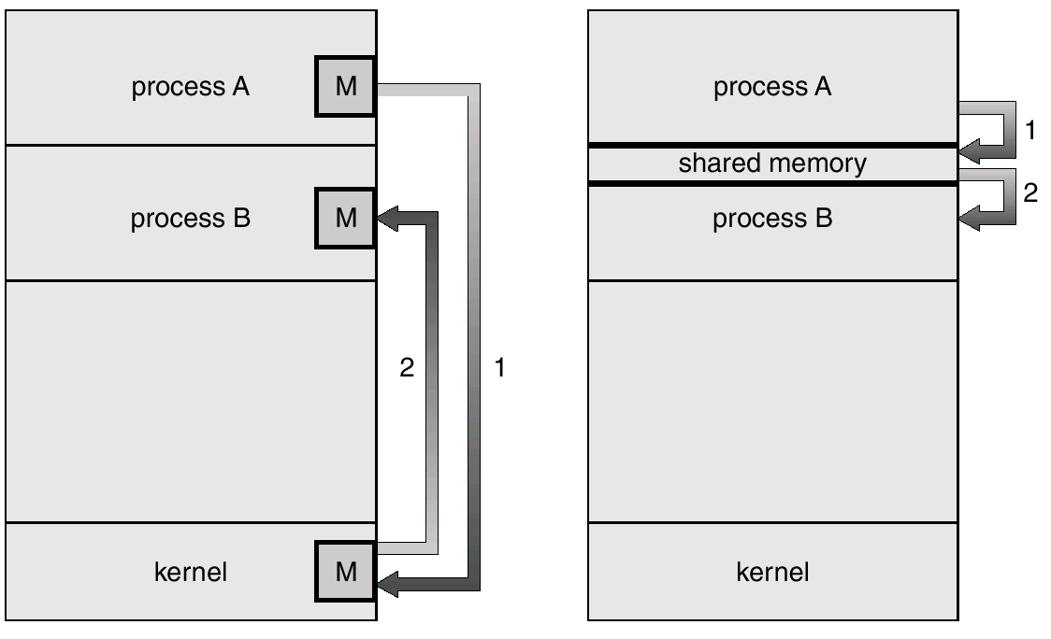


협동 프로세스 통신 모델
메시지 전달
공유 메모리

Slide 18
4.1 공유 메모리 시스템
통신을 위해서 프로세스들 사이의 공유 메모리 영역 구축
일반적으로 운영체제는 한 프로세스가 다른 프로세스의 메모리에 접근하는 것을 금지
둘 이상의 프로세스가 위의 제약조건을 제거하는 것에 동의
여러 개의 프로세스들이 동시에 동일한 위치에 쓰지 않도록 관리 (임계 영역 문제)
생산자/소비자 문제 (생산자/소비자 프로세스)
공유 메모리를 이용한 협동 프로세스의 대표적인 예

Slide 19
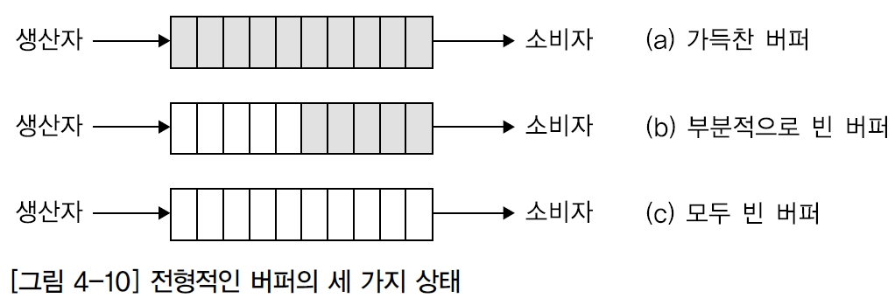
생산자 /소비자 문제 (입력기/출력기 프로세스)
생산자 프로세스는 정보를 생산하고 소비자 프로세스는 정보를 소비
인쇄 프로그램/프린터 구동기, 컴파일러/어셈블러, 어셈블러/적재기
생산자/소비자 프로세스들의 병행 실행을 위해 버퍼 필요
생산자의 속도와 소비자의 속도는 서로 독립적이므로 버퍼가 필요
생산자와 소비자는 같은 버퍼에 접근하므로 동시에 사용할 수 없음.
생산자가 채워진 버퍼를 채우거나, 소비자가 빈 버퍼에서 꺼낼 때 문제 발생

Slide 20

4.2 메시지 전달 시스템
메시지 전달 시스템
공유 변수들을 자주 거칠 필요 없이 프로세스들이 서로 통신
프로세스들간의 통신과 동기화를 제공
기본 구조
두 가지 연산 제공: send(message)/receive(message)
통신 연결을 설정하고 send/receive를 통해 메시지 교환

Slide 21
통신의 동기화
봉쇄형 (blocking) = synchoronous
비봉쇄형(non-blocking) = asynchronous
봉쇄형 또는 비봉쇄형 조합 가능
메시지 큐 (메시지 버퍼)
자체 안에 임시로 메시지들을 내재하는 공간
일반적으로 용량이 유한적

